Slide 1
ВЕЛИКИЕ КОМПОЗИТОРЫ МИРА
Подготовила:
В.И. Сухорученко

Slide 2
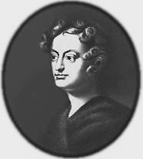
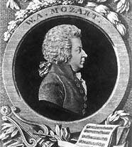
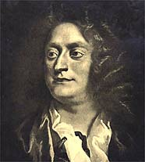
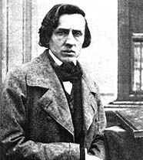
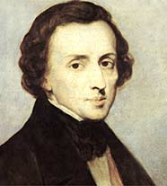
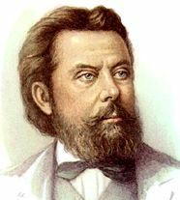
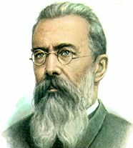
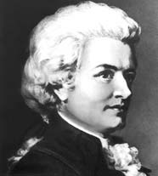
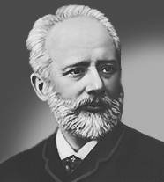
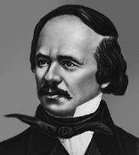
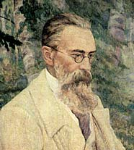

Slide 3
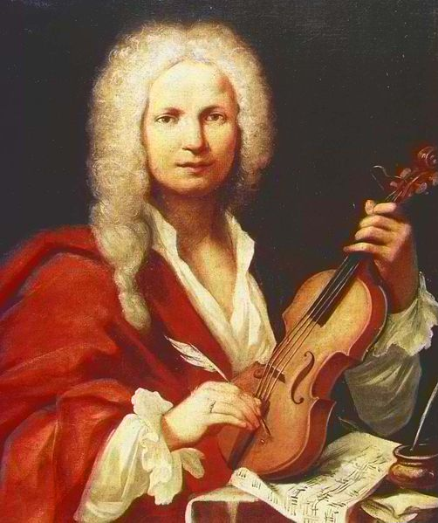
Антонио Вивальди
(1678-1741)
Анто́нио Вива́льди — итальянский композитор, скрипач, педагог, дирижёр. Учился игре на скрипке у своего отца Джованни Баттисты Вивальди. Одно из самых известных произведений — цикл из 4 скрипичных концертов «Времена года» — ранний образец программной симфонической музыки. Существенен вклад Вивальди в развитие инструментовки (он первым применил гобои, валторны, фаготы и другие инструменты как самостоятельные, а не дублирующие).

Slide 4
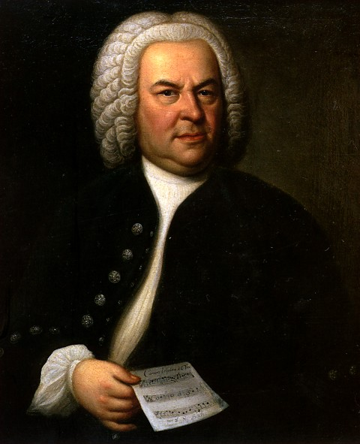
Иоганн Себастьян Бах
(1685-1750)
Иога́нн Себастья́н Бах — немецкий композитор и органист, представитель эпохи барокко. Его имя регулярно упоминается в списках наиболее известных композиторов мира. За свою жизнь Бах написал более 1000 произведений. В его творчестве представлены все значимые жанры того времени, кроме оперы; он обобщил достижения музыкального искусства периода барокко. Бах — мастер полифонии. После смерти Баха его музыка вышла из моды, но в XIX веке, благодаря Мендельсону, её открыли вновь. Его творчество оказало сильное влияние на музыку последующих композиторов, в том числе и в XX веке.

Slide 5
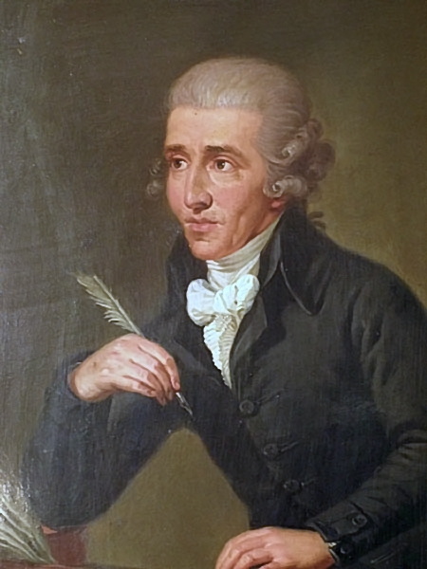
Франц Йозеф Гайдн
(1732-1809)
Франц Йозеф Гайдн — великий австрийский композитор, представитель венской классической школы, один из основоположников таких музыкальных жанров, как симфония и струнный квартет. Величие Гайдна как композитора максимально проявилось в двух итоговых его сочинениях: больших ораториях - "Сотворение мира" (1798 г.) и "Времена года" (1801 г.). Оратория "Времена года" может служить образцовым эталоном музыкального классицизма. Под конец жизни Гайдн пользовался громадной популярностью.

Slide 6
Вольфганг Амадей Моцарт
(1756-1791)
Во́льфганг Амаде́й Мо́царт — видный представитель Венской классической школы композиции. Был также виртуозным скрипачом, клавесинистом, органистом, дирижёром. По свидетельству современников, обладал феноменальным музыкальным слухом, памятью и способностью к импровизации. Моцарт написал 68 духовных произведений, 23 произведения для театра, 22 сонаты для клавесина, 45 сонат и вариаций для скрипки и клавесина, 32 струнных квартета, 49 симфоний, 55 концертов и пр., в общей сложности 626 произведений.

Slide 7
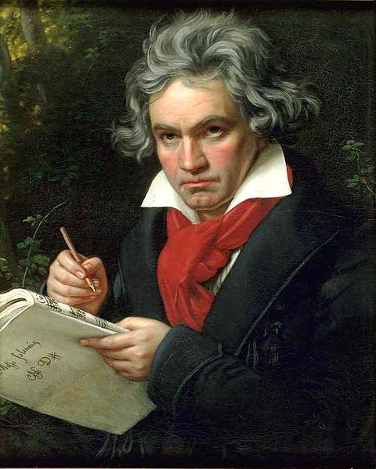
Людвин ван Бетховен
(1770-1827)
Лю́двиг ван Бетхо́вен — великий немецкий композитор, дирижёр и пианист. Бетховен — автор многих произведений, поражавших современников драматизмом и новизной музыкального языка. В их числе: фортепьянные сонаты № 8 («Патетическая»), 14 («Лунная»), соната №21 («Аврора»).

Slide 8
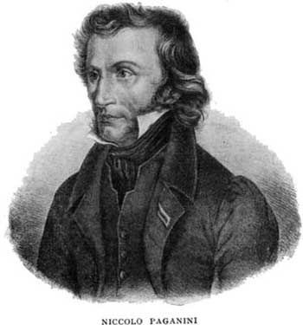
Никколо Паганини
(1782-1840)
Никколо́ Пагани́ни — итальянский скрипач и гитарист-виртуоз, композитор. Одна из наиболее ярких личностей музыкальной истории XVIII—XIX веков. Признанный гений мирового музыкального искусства. Уже с шести лет Паганини играл на скрипке, а в девять лет выступил с концертом в Генуе, который имел огромный успех. Мальчиком же он написал несколько произведений для скрипки, которые были так трудны, что, кроме него самого, никто не мог их исполнить.

Slide 9
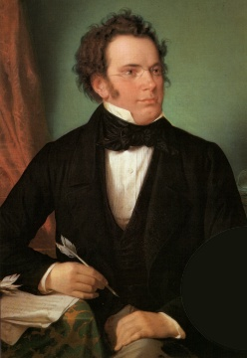
Фрнац Петер Шуберт
(1797-1828)
Франц Петер Шуберт — австрийский композитор, один из крупнейших представителей венской классической музыкальной школы и один из основоположников романтизма в музыке. После его смерти осталась масса рукописей, уже позднее увидевших свет (6 месс, 7 симфоний, 15 опер и проч.). Франц Шуберт, немецкий композитор, прожил всего 31 год, но написал более 600 песен, много прекрасных симфоний и сонат, большое количест­во хоров и камерной музыки. Он трудился очень напряженно.

Slide 10
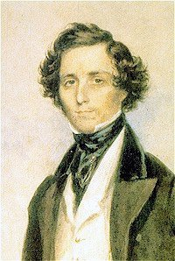
Феликс Мендельсон
(1809-1847)
Фе́ликс Мендельсо́н — немецкий композитор и дирижёр, один из крупнейших представителей романтического направления в музыке, автор знаменитого свадебного марша. Стиль композитора отличают филигранная техника, красота и грациозность, ясность изложения. За светлый и жизнерадостный характер музыки Шуман назвал Мендельсона «Моцартом XIX века». Велики заслуги Мендельсона и в качестве дирижёра.

Slide 11
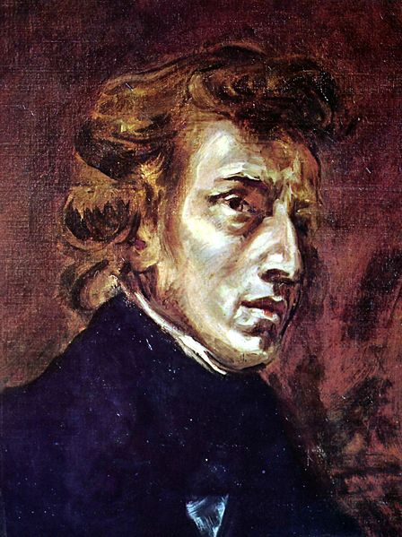
Фредерик Шопен
(1810-1849)
Фредерик Шопен – польский композитор и пианист, долгое время живший во Франции. Автор многочисленных произведений для фортепиано. По-новому истолковал многие жанры: возродил на романтической основе прелюдию, создал фортепианную балладу, опоэтизировал и драматизировал танцы — мазурку, полонез, вальс; превратил скерцо в самостоятельное произведение. Обогатил гармонию и фортепианную фактуру; сочетал классичность формы с мелодическим богатством и фантазией. В его фортепианном исполнении глубина и искренность чувств сочетались с изяществом, техническим совершенством.

Slide 12
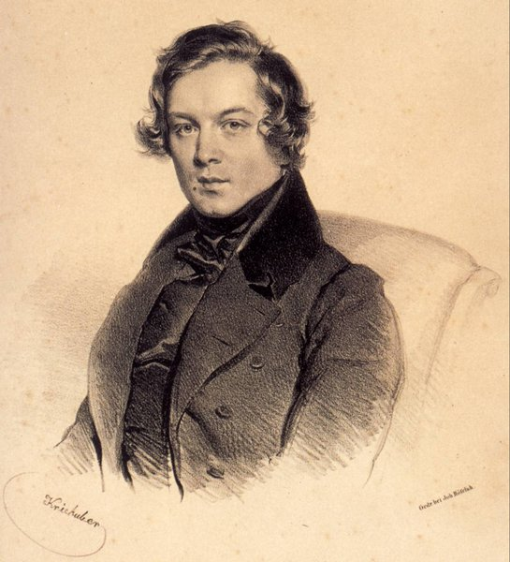
Роберт Шуман
(1810-1856)
Ро́берт Шу́ман — немецкий композитор и пианист. Один из самых известных композиторов первой половины XIX века, представлявших направление романтизма. Творческим успехом явилась музыка Шумана к драматической поэме «Манфред» Дж. Байрона. Шуман внёс большой вклад в музыкальную критику. Пропагандируя на страницах своего журнала творчество музыкантов-классиков, борясь против антихудожественных явлений современности, он поддерживал новую европейскую романтическую школу.

Slide 13
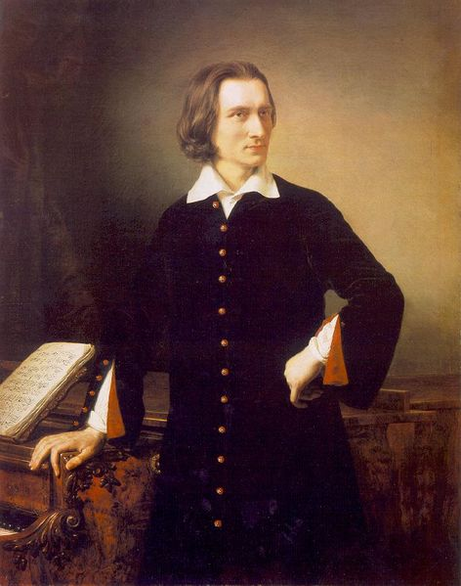
Ференц Лист
(1811-1886)
Ференц (Франц) Лист — композитор, пианист, педагог, дирижёр, публицист, один из крупнейших представителей музыкального романтизма. Лист стал величайшим пианистом XIX века. Его эпоха была расцветом концертного пианизма, Лист был в авангарде этого процесса, имея безграничные технические возможности. До сих пор его виртуозность остается ориентиром для современных пианистов, а произведения — вершинами фортепианной виртуозности.

Slide 14
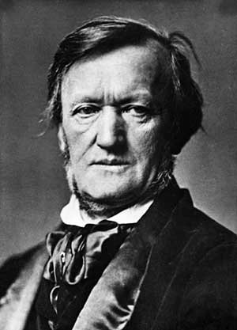
Рихард Вагнер
(1813-1883)
Вильге́льм Ри́хард Вагнер— немецкий оперный композитор, дирижёр, драматург (автор либретто своих опер), философ, революционер. Оказал значительное влияние на европейскую культуру рубежа веков, особенно модернизм. С другой стороны, мистицизм и идеологически окрашенный антисемитизм Вагнера повлияли на немецкий национализм начала XX века, в том числе на национал-социализм.

Slide 15
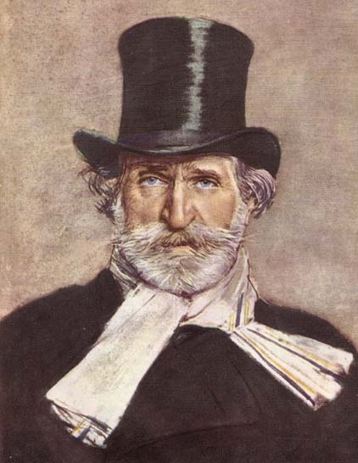
Джузеппе Верди
(1813-1901)
Джузе́ппе Фортуни́но Франче́ско Ве́рди — итальянский композитор, центральная фигура итальянской оперной школы. Лучшие его оперы (Риголетто, Травиата, Аида), известные богатством мелодической выразительности, часто исполняются в оперных театрах всего мира. В прошлом часто пренебрежительно упоминаемые критиками (за «потакание вкусам простых людей», «упрощенную полифонию» и «бесстыдное мелодраматизирование»), шедевры Верди являются основой обычного оперного репертуара через полтора столетия после их написания.

Slide 16
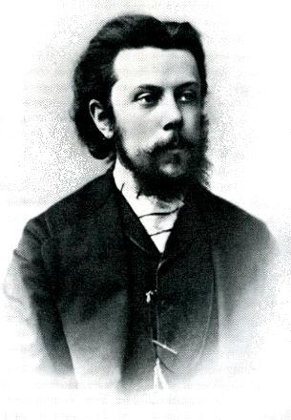
Модест Мусоргский
(1839-1881)
Моде́ст Петро́вич Му́соргский — русский композитор, автор знаменитых опер на темы русской истории. Известность ему доставила опера «Борис Годунов», поставленная на сцене Мариинского театра в Санкт-Петербурге. в 1874 г. и признанная в некоторых музыкальных кружках произведением образцовым. В Москве «Борис Годунов» поставлен впервые на сцене Большого театра в 1888 г.

Slide 17
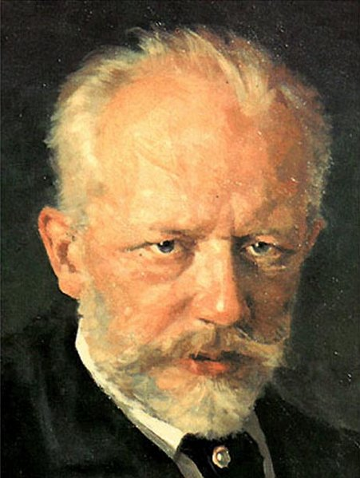
Пётр Ильич
Чайковский
(1840-1893)
Пётр Ильи́ч Чайко́вский — русский композитор, один из лучших мелодистов, дирижёр, педагог, музыкально-общественный деятель. Чайковский активно участвовал в музыкальной жизни Москвы, здесь издавались и исполнялись его произведения, определились основные жанры творчества. Результатом знакомства в 1868 году и творческих контактов с членами «Могучей кучки» явилось создание программных симфонических произведений. Содержание музыки Чайковского универсально: охватывает образы жизни и смерти, любви, природы, детства, окружающего быта, в ней по-новому раскрываются произведения русской и мировой литературы — А. С. Пушкина и Н. В. Гоголя, Шекспира и Данте.

Slide 18
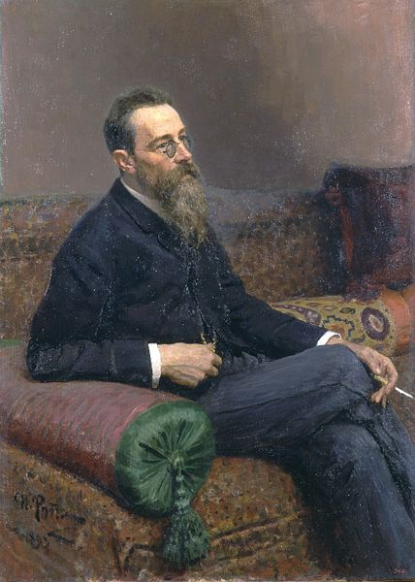
Николай Римкий-Корсаков
(1844-1908)
Никола́й Андре́евич Ри́мский-Ко́рсаков — русский композитор, педагог, дирижёр, общественный деятель, музыкальный критик; представитель «Могучей кучки», автор 15 опер, 3 симфоний, симфонических произведений, инструментальных концертов, кантат, камерно-инструментальной, вокальной и духовной музыки. Вершинные произведения Римского-Корсакова для оркестра — «Испанское каприччио» (1887) и симфоническая сюита «Шехерезада» (1888). Существенное место в творческом наследии Римского-Корсакова занимает камерно-вокальная лирика. Написал 79 романсов, в том числе вокальные циклы «Весной», «Поэту», «У моря».

Slide 19
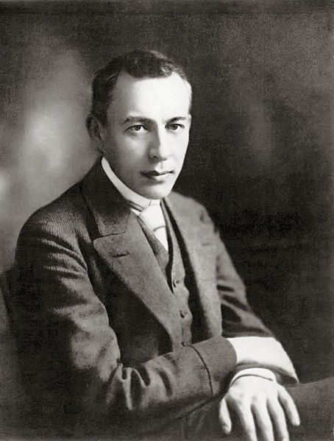
Сергей Рахманинов
(1873-1943)
Серге́й Васи́льевич Рахма́нинов — великий русский композитор, пианист и дирижёр. Крупнейший композитор конца XIX — начала XX в.в., Рахманинов синтезировал в своём творчестве принципы петербургской и московской композиторских школ (а также традиции западноевропейской музыки), и создал новый национальный стиль, оказавший впоследствии значительное влияние как на русскую, так и на мировую музыку XX века. Крупнейший пианист мира, Рахманинов утвердил мировой приоритет русской пианистической школы и её эстетико-художественных принципов.

Slide 20
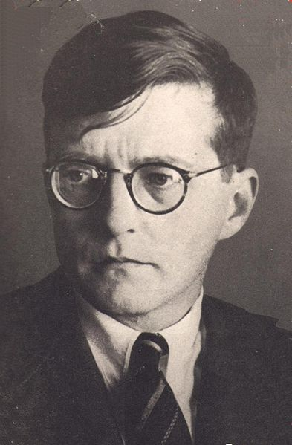
Дмитрий Шостакович
(1906-1975)
Дми́трий Дми́триевич Шостако́вич — русский советский композитор, пианист, педагог и общественный деятель, один из самых значительных композиторов XX века. Постоянно изучая классические и авангардные традиции, Шостакович выработал свой собственный музыкальный язык, эмоционально наполненный и трогающий сердца музыкантов и любителей музыки всего мира. Самыми заметными жанрами в творчестве Шостаковича являются симфонии и струнные квартеты - в каждом из них он написал по 15 произведений. Среди самых популярных симфоний — Пятая и Восьмая, среди квартетов — Восьмой и Пятнадцатый.

